Slide 1
임베디드 프로그래밍
Raspberrypi Assistant
2012112851 장규영

Slide 2
CONTENTS
01
02
03
04
사용법
구조도
시연 영상
상세 개발 사항

Slide 3
01
사용법

Slide 4
01.
사용법
사용법
음성
RA
결과
“내일 일정 알려줘”
“오늘 날씨 어때?”
“뉴스 띄워줘”
“컴퓨터에서 ‘OOO’ 구글 검색해줘”
->GUI 내일 일정 리스트
->GUI 날씨 정보 테이블 / 기사
->GUI 뉴스 헤드라인 리스트
->PC에서 웹 검색 결과창

Slide 5
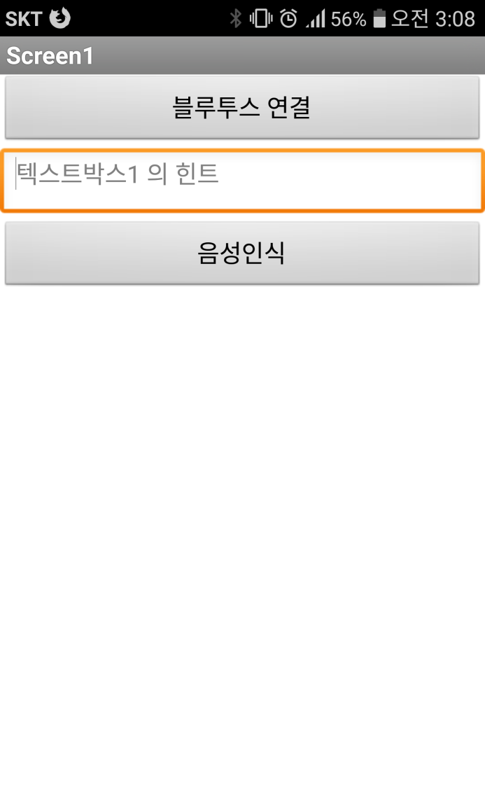
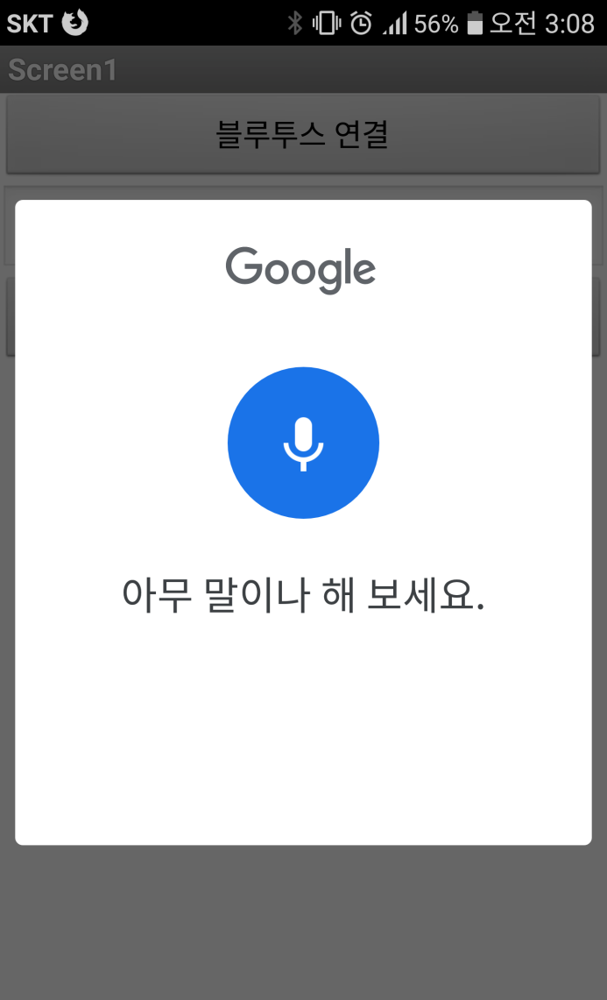
01.
사용법
모바일 GUI

Slide 6
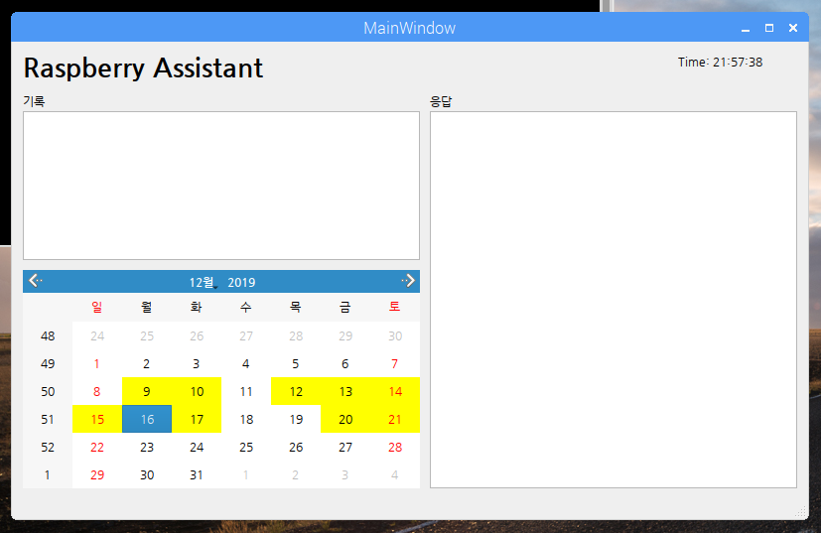
01.
사용법
QT GUI
현재 시각
기록
[음성 인식 결과]
시스템 처리 결과
캘린더
일정이 있는 날
노란색 박스 표시
응답
뉴스/날씨/일정
정보를 출력

Slide 7
02
구조도

Slide 8
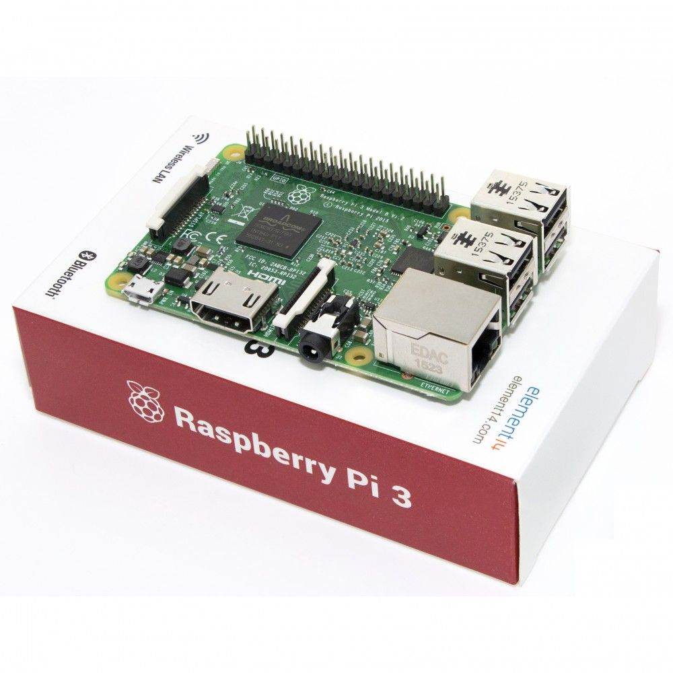

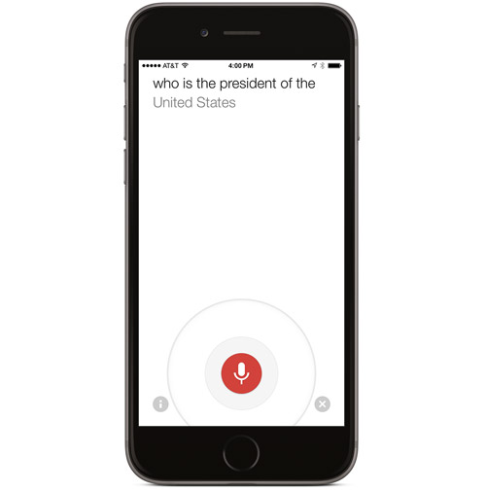



02.
구조도
상호 작용
<모바일>
<라즈베리파이 어시스턴트>
<PC>
무선랜
음성인식 (구글 STT)
텍스트 전송
QT GUI
일정 조회/추가/삭제
뉴스/날씨 정보 출력
PC 웹브라우저 제어
웹브라우저 검색
뉴스/날씨 정보 수집

Slide 9
03
시연 영상

Slide 10
03.
시연 영상
시연 시나리오
시연 시나리오
일정
오늘 일정 알려줘
25일 일정 추가 -> “크리스마스”
일정 삭제 -> 21일 -> “졸업 여행”
정보 수집
오늘 날씨 어때?
뉴스 띄워줘
웹 제어
컴퓨터에 동국대 구글 검색해 줘
PC에서 네이버에 동국대 검색
컴퓨터에서 날씨 띄워 줘
PC에 구글 뉴스 켜 줘
RA
?

Slide 11

03.
시연 영상
시연 영상 내부 명령

Slide 12
03.
시연 영상
시연 영상 외부 명령

Slide 13
04
상세 개발 사항

Slide 14
04.
모바일
[순서도]
불루투스
조회 / 연결
음성입력
구글 STT
텍스트 변환
텍스트
블루투스 송신
<모바일>

Slide 15
04.
RaspberryAssistant
[구조도]
블루투스 통신 프로세스
Bluetooth Slave
모바일 -> RA
파일 입출력
내/외부 명령 판단
날짜 처리
명령으로 변환
자연어 처리
프로세스
INET 소켓 통신
프로세스
PC와 통신
파일 변화
<라즈베리파이 어시스턴트>
QT GUI
프로세스
파일 변화 감지
명령 기록 제공
캘린더 제공
일정/뉴스/날씨 정보 제공

Slide 16
04.
RaspberryAssistant
RA: QT GUI RA3.c
[순서도]
타이머 1초 경과
시간 업데이트
QT GUI
실행
캘린더
변경 감지?
Calender
수정
파일 변경
감지?
파일 참조
텍스트 수정

Slide 17
04.
RaspberryAssistant
RA: blue3.c
[순서도]
텍스트
블루투스 수신
자언어 처리
내부명령?
외부명령?
조회?
추가?
삭제?
Calender 조회
Schedule 작성
Calender 추가
Schedule 작성
Calender 조회
Schedule 작성
Calender 수정
Schedule 작성
명령 텍스트
TCP 소켓 송신
PC
결과 텍스트
TCP 소켓 수신
뉴스?
날씨?
News 파일
작성
Weather 파일
작성

Slide 18
04.
블루투스
RA: blue3.c
[순서도]
BlueZ API
RFCOMM socket 사용
RFCOMM 서버
소켓 생성
Bind
Listen
Accept
스레드 생성
메시지 송신
스레드 종료
서버 소켓 해제

Slide 19
04.
RA 자연어 처리
RA: decode.py
외부 명령
“유튜브, 구글, 네이버, 다음, 날씨, 뉴스”를 포함
내부 명령
“일정”을 포함
날짜 처리(그제, 어제, 오늘, 내일, 모레, 낼모레)
오늘 일정 (알려줘) -> 20191217 일정
내일 일정 (알려줘) -> 20191218 일정
어제 일정 (알려줘) -> 20191216 일정
n일 일정 (알려줘) -> 2019120n 일정
n월 n일 일정 (알려줘) -> 20190n0n 일정
조회 /추가(기록,작성,만들기)/삭제(제거, 지우기)
오늘 일정 (알려줘)
or 일정 (알려줘)//오늘
오늘 일정 추가(해줘)//”OOO”
or 일정 추가(해줘)//오늘//”OOO”
오늘 일정 삭제(해줘)//”OOO”
or 일정 삭제(해줘)//오늘//”OOO”
반환
0 처리되지 않은 명령어 / 0 존재하지 않는 날짜
10- 날짜만 입력
11- 일정 조회
12- 일정 추가
13- 일정 삭제
2 외부 검색

Slide 20
04.
RA 자연어 처리
RA: decode.py
[순서도]
argv 합치기
자연어
메시지
유튜브/구글/
네이버/다음/
날씨/뉴스 포함?
2 외부 명령
1. “일정 삭제”
2. “21일”
3. “졸업 여행”
“일정”
포함?
그제/어제/오늘/내일/
모레/낼모레 형식?
n월 n일 형식?
n일 형식?
존재하는
날짜?
yyyymmdd
형식 변환
1. “일정 삭제”
2. “21일”
1. “일정 삭제”
0
1
그제/어제/오늘/내일/
모레/낼모레 형식?
n월 n일 형식?
n일 형식?
추가/기록/작성/만들기?
삭제/제거/지우기?
그 외?
추가: 12-
삭제: 13-
조회: 11-
존재하는
날짜?
yyyymmdd
형식 변환
1. “130 일정 삭제 날짜 입력 대기”
2. “20191221”
포함: 101
미포함: 0
달력에 존재하는
8자리 숫자
포함?
2. “101 20191221 일정 날짜”

Slide 21
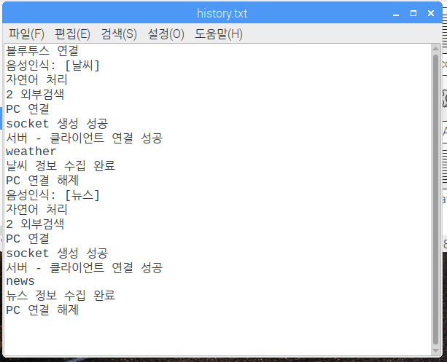
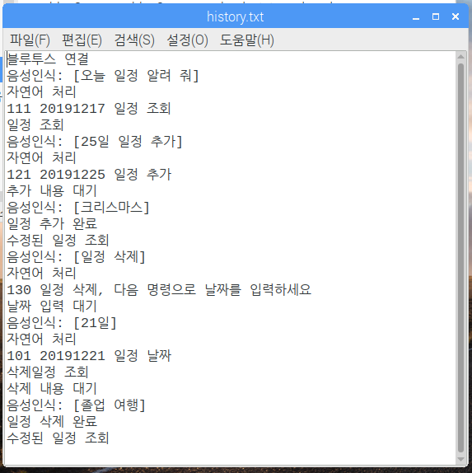
04.
파일형식
RA: blue3.c
history.txt

Slide 22
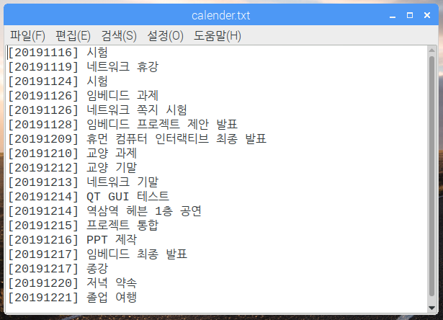
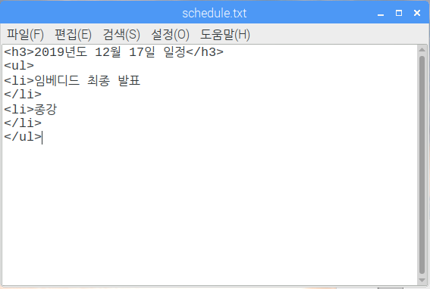
04.
파일형식
RA: blue3.c
calender.txt
schedule.txt
+ 추가/삭제 기능

Slide 23
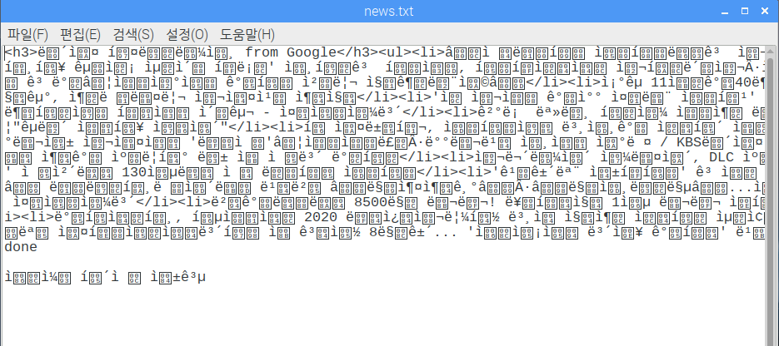
04.
파일형식
RA: blue3.c
news.txt

Slide 24
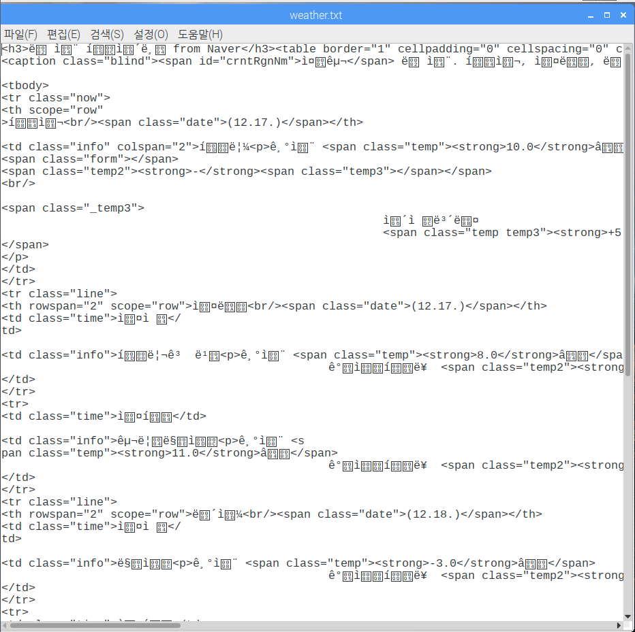
04.
파일형식
RA: blue3.c
weather.txt

Slide 25
04.
소켓 연결
RA: RA client.py
[순서도]
TCP 클라이언트
소켓 생성
Bind/
Connect
자연어
메시지
소켓 송신
“done”까지
소켓 수신
연결 해제
소켓 송신
소켓 해제

Slide 26
04.
PC
PC 프로세스
TCP 서버(INET 소켓 통신)
자연어 처리(외부 명령)
웹 정보 수집
웹브라우저 제어
<PC>
[순서도]
TCP 서버
소켓 생성
텍스트
소켓 수신
자연어
처리
원격검색?
정보수집?
웹브라우저
제어
“done”
소켓 송신
“연결 해제”
소켓 수신
connection 해제
크롤링
HTML
파싱
텍스트
소켓 송신

Slide 27
04.
PC 자연어 처리
[순서도]
“컴퓨터에서 네이버에 동국대 검색해줘”
웹 제어
“네이버에 동국대”
“동국대”
자연어
메시지
컴퓨터에(서)/
PC에(서) 포함?
컴퓨터에(서)/
PC에(서) 제거
켜줘/띄워(줘)/
검색(해(줘))
제거
유튜브/구글/
네이버/다음
포함?
유튜브(에(서))/구글(에(서))/
네이버(에(서))/다음(에(서))
제거
각 플랫폼에
검색
디폴트
네이버 검색
날씨?
뉴스?
네이버 날씨
HTML 수집
HTML
파싱
텍스트
소켓 송신
구글 뉴스
HTML 수집
정보수집

Slide 28
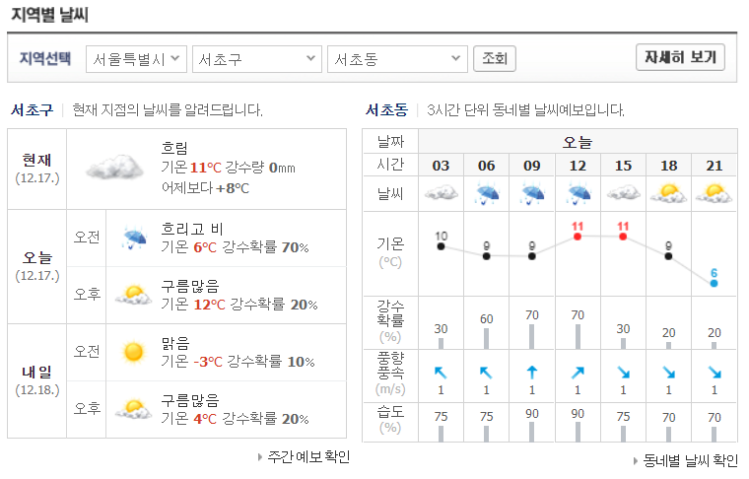
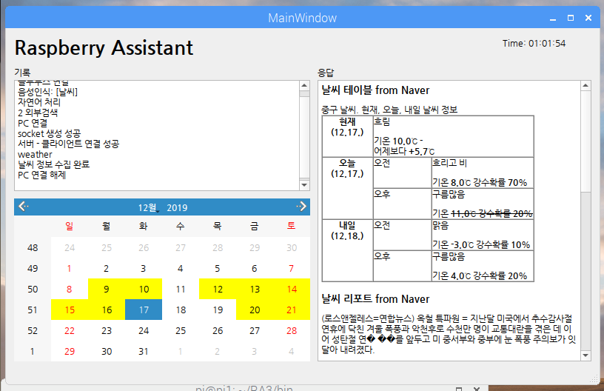
04.
데이터 수집

Slide 29
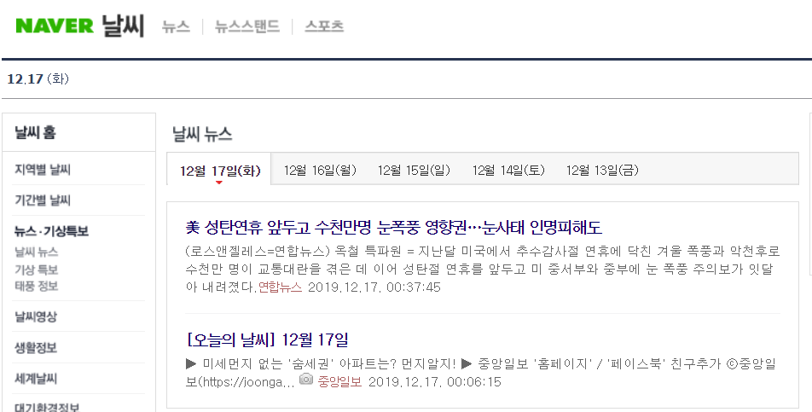
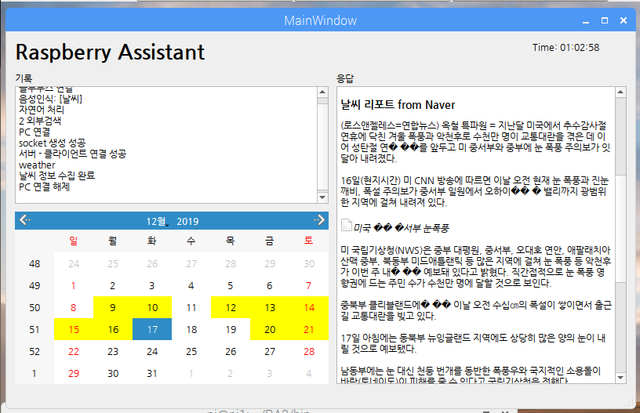
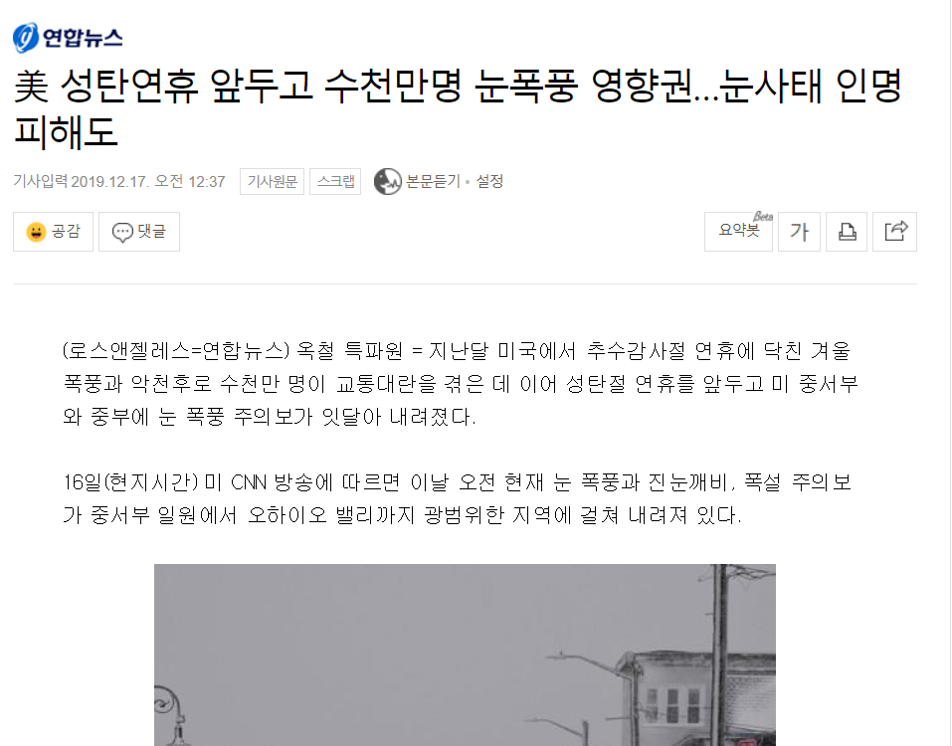
04.
데이터 수집

Slide 30
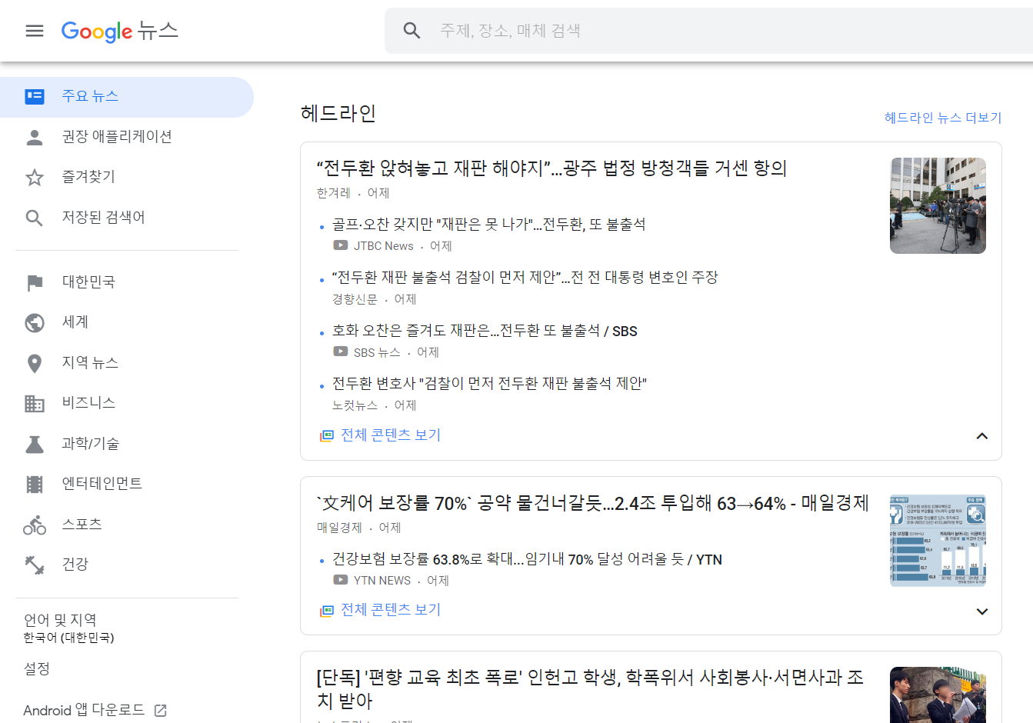
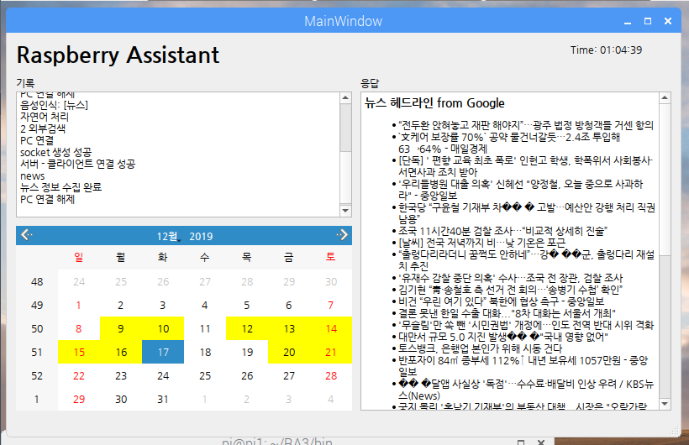
04.
데이터 수집

Slide 31
Thank you
감사합니다

Slide 32
05
중점 개발 사항
블루투스 통신
소켓 통신
QT GUI
파일 관리
자연어처리
데이터수집, HTML 파싱
PC 웹 제어

